Slide 1
程序员能力修炼(二)
一、Github基础使用
刘笑锋 （QQ:84539606）

Slide 2
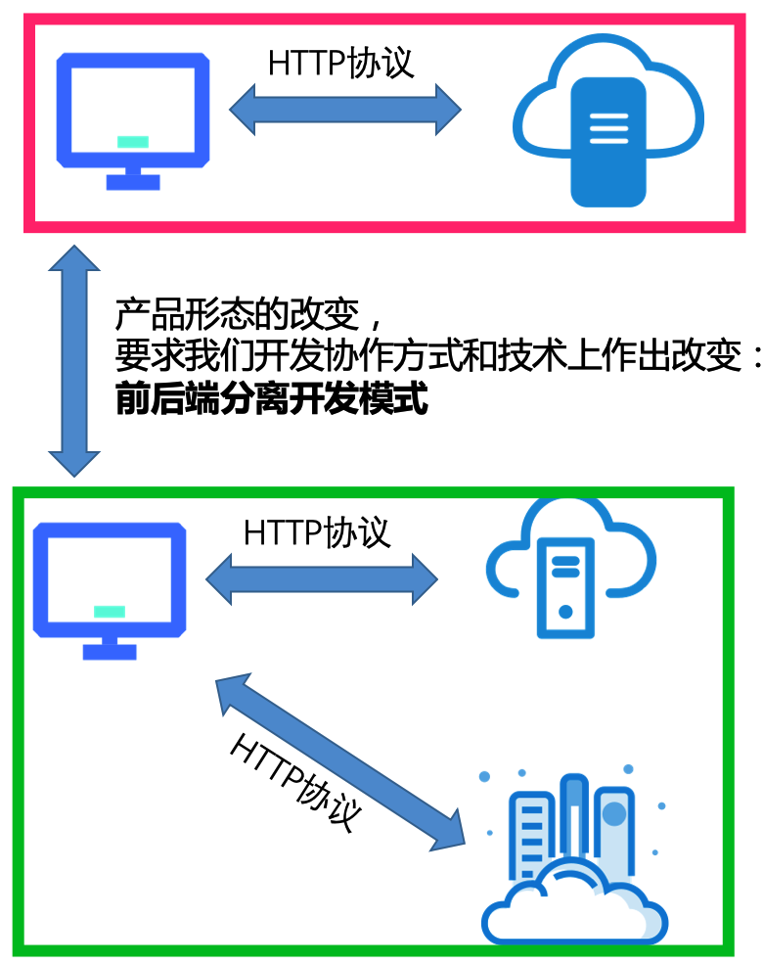
课程介绍
本课程的目标
理解Http与Web服务器相关知识，采用Git，运用Ajax技术完成一个前后端分离的简单网站，从而理解HTTP协议、前后端分离的开发模式。本课程将本学期其他前后端课程链接在一起。
本课程的内容与考核
出勤，课堂表现，作业
课程表
每周一次，每次2节课

Slide 3
目录
课程介绍
注册/找回密码github.com
利用github Pages在线制作我们的个人页面
使用vscode编辑网站并提交推送
为课后作业做准备
github与我不得不说的故事

Slide 4
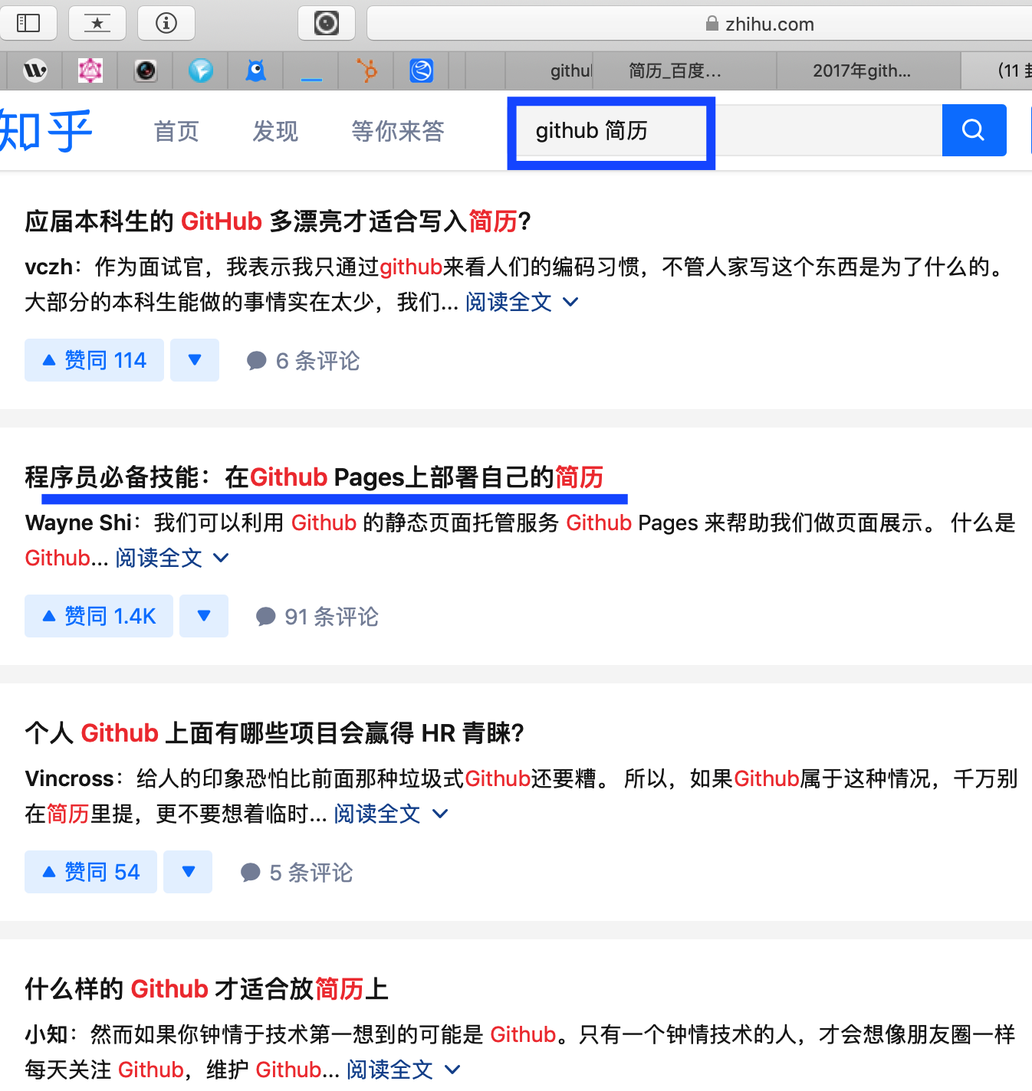

1.以后提交作业用github
2.实际的软件开发过程中需要使用类似于github这样的协作工具
3.简历采用github挂简历，简历内容里有github项目，高大尚

Slide 5
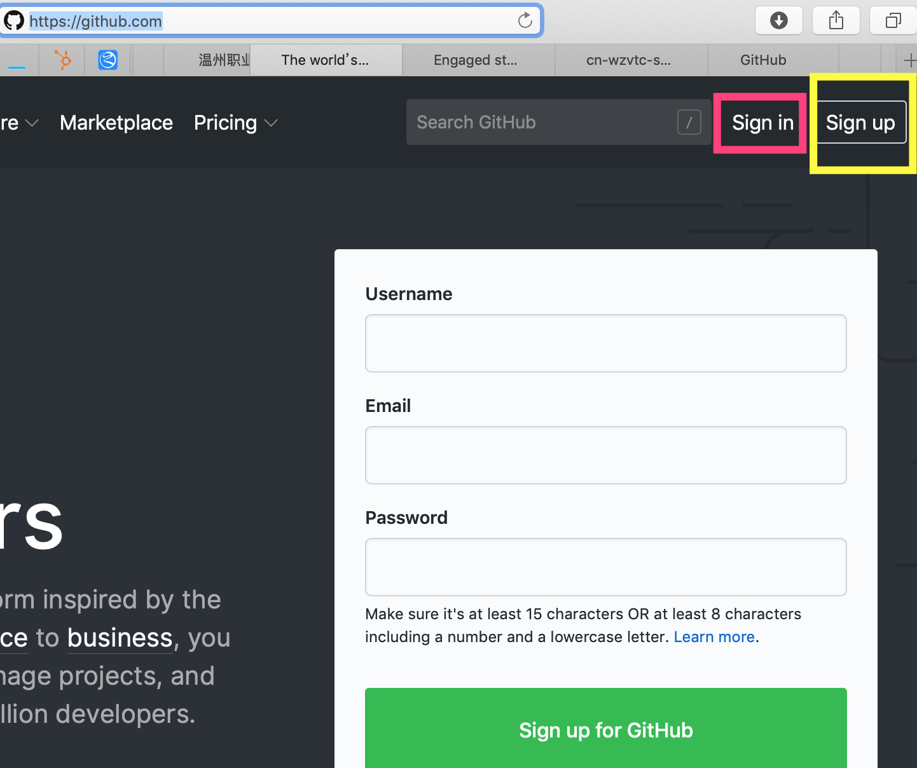
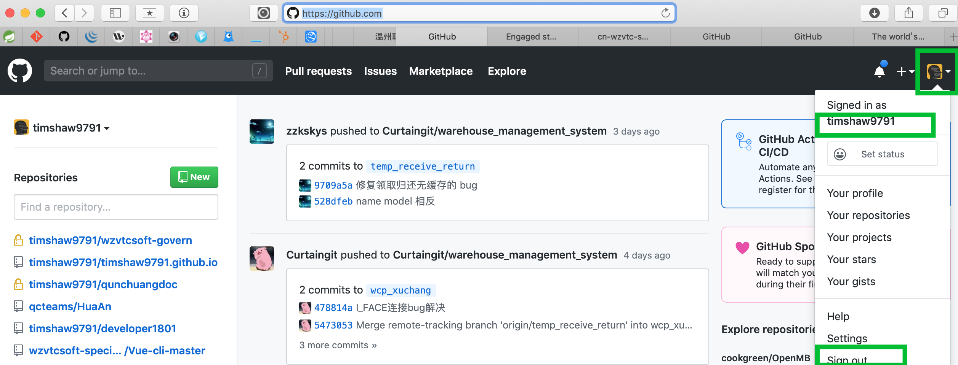
1.注册Github账号
如果已有账号但忘记密码请找回密码
总之要能登陆进去并展示下图中绿色的信息

Slide 6
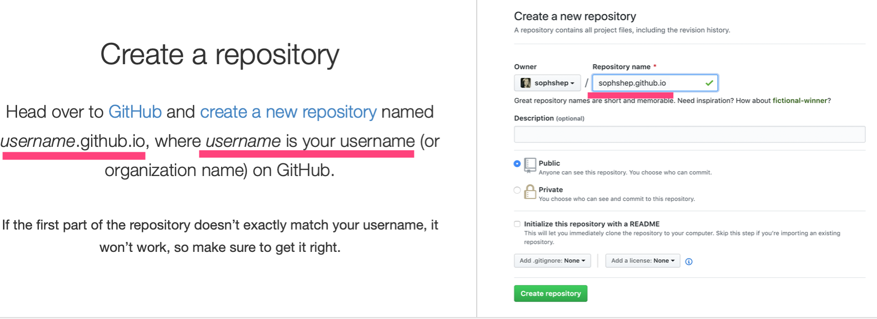
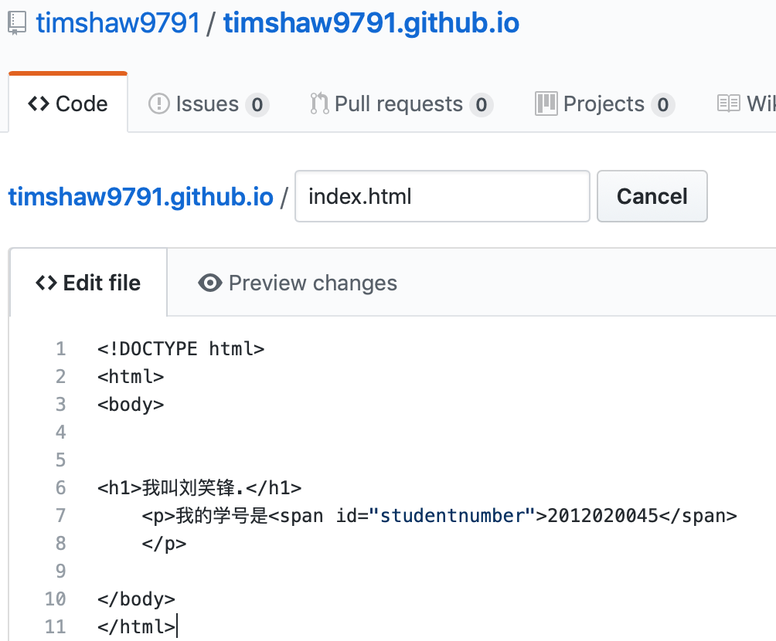
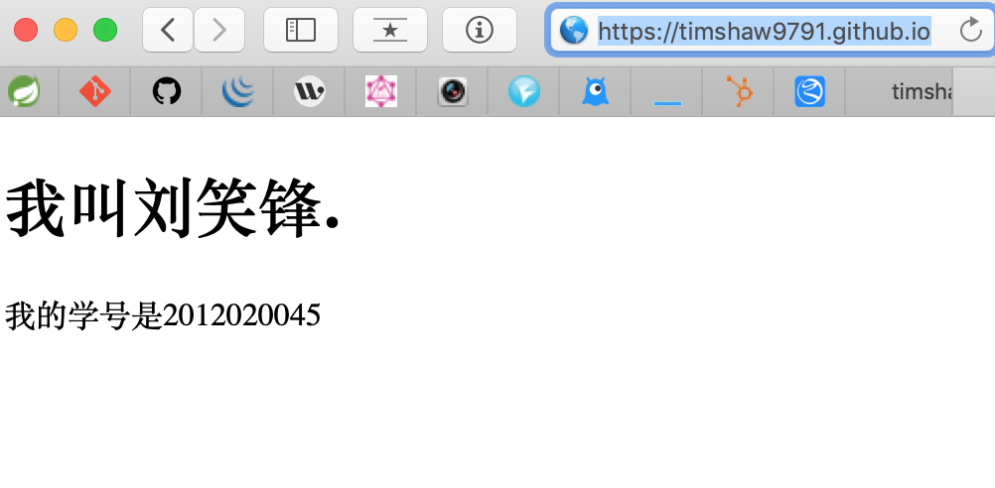
2.利用github Pages在线制作个人页面
创建仓储(Repository)，name为你的username
在线编写index.html并提交（Commit）
浏览效果https://timshaw9791.github.io

Slide 7
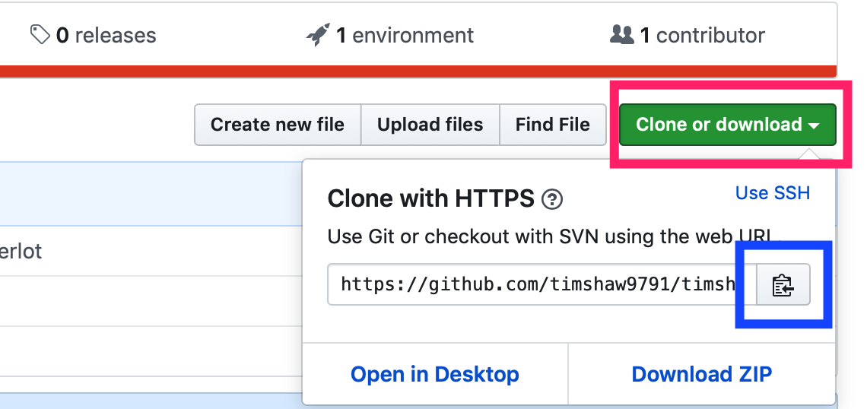
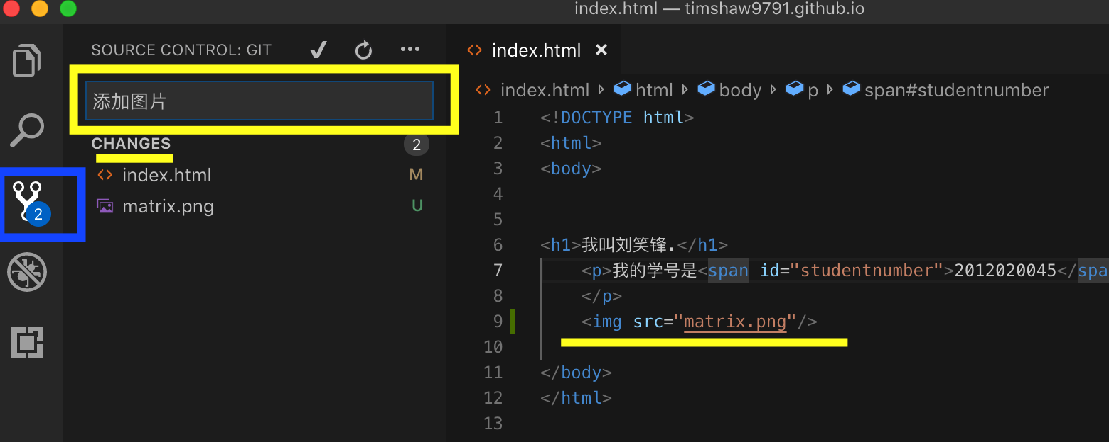
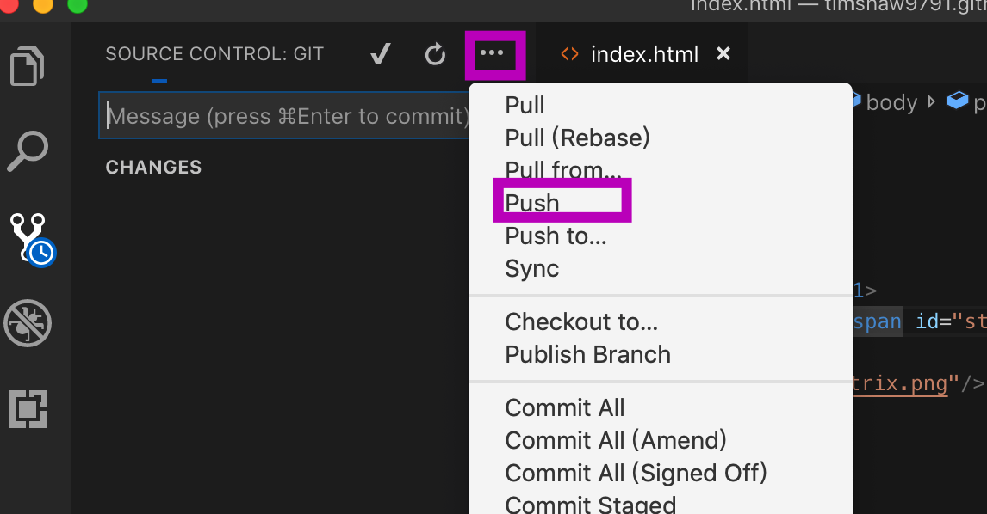
3使用vscode编辑网站并提交推送
1.在命令行下执行git clone https://github.com/timshaw9791/timshaw9791.github.io.git
2.cd到目录中进行 code .
//或者用vscode打开目录
3.添加matrix.png并保存
4.提交并推送(Push)

Slide 8
4.为课后练习做准备
1.watch我的教程项目
（papfor18）
2.安装git-bash和vscode
3.了解github基本使用
一般外行人用不起来
直接懵le～

Slide 9
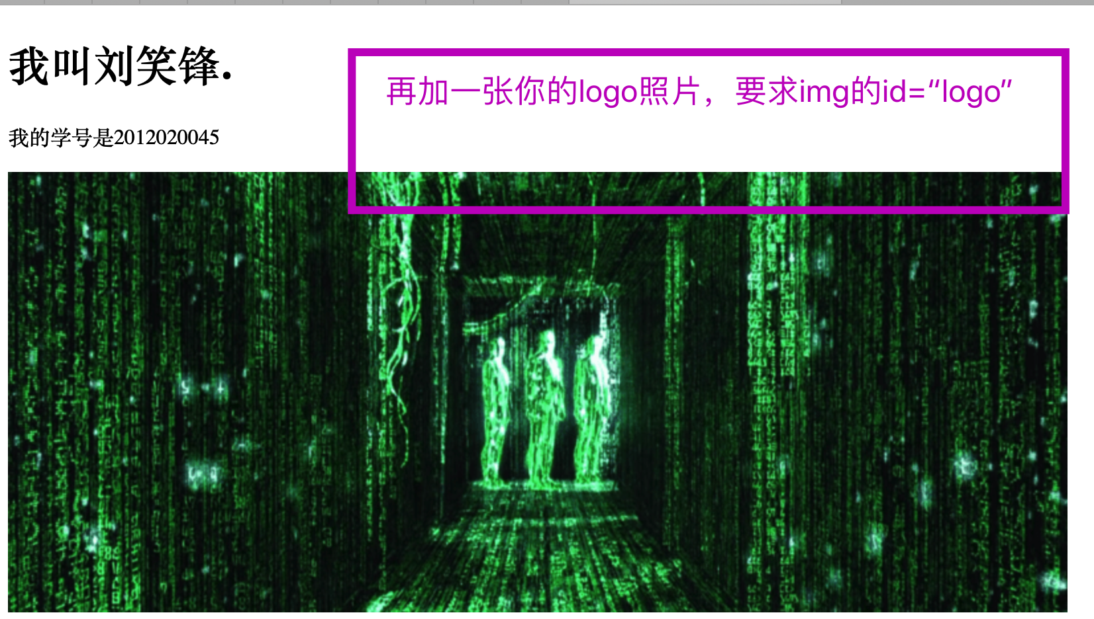
课后作业
使用vscode完成要求
选一张自己满意的照片放到这个index.html网页上
要求img必须拥有id=”logo”

Slide 11
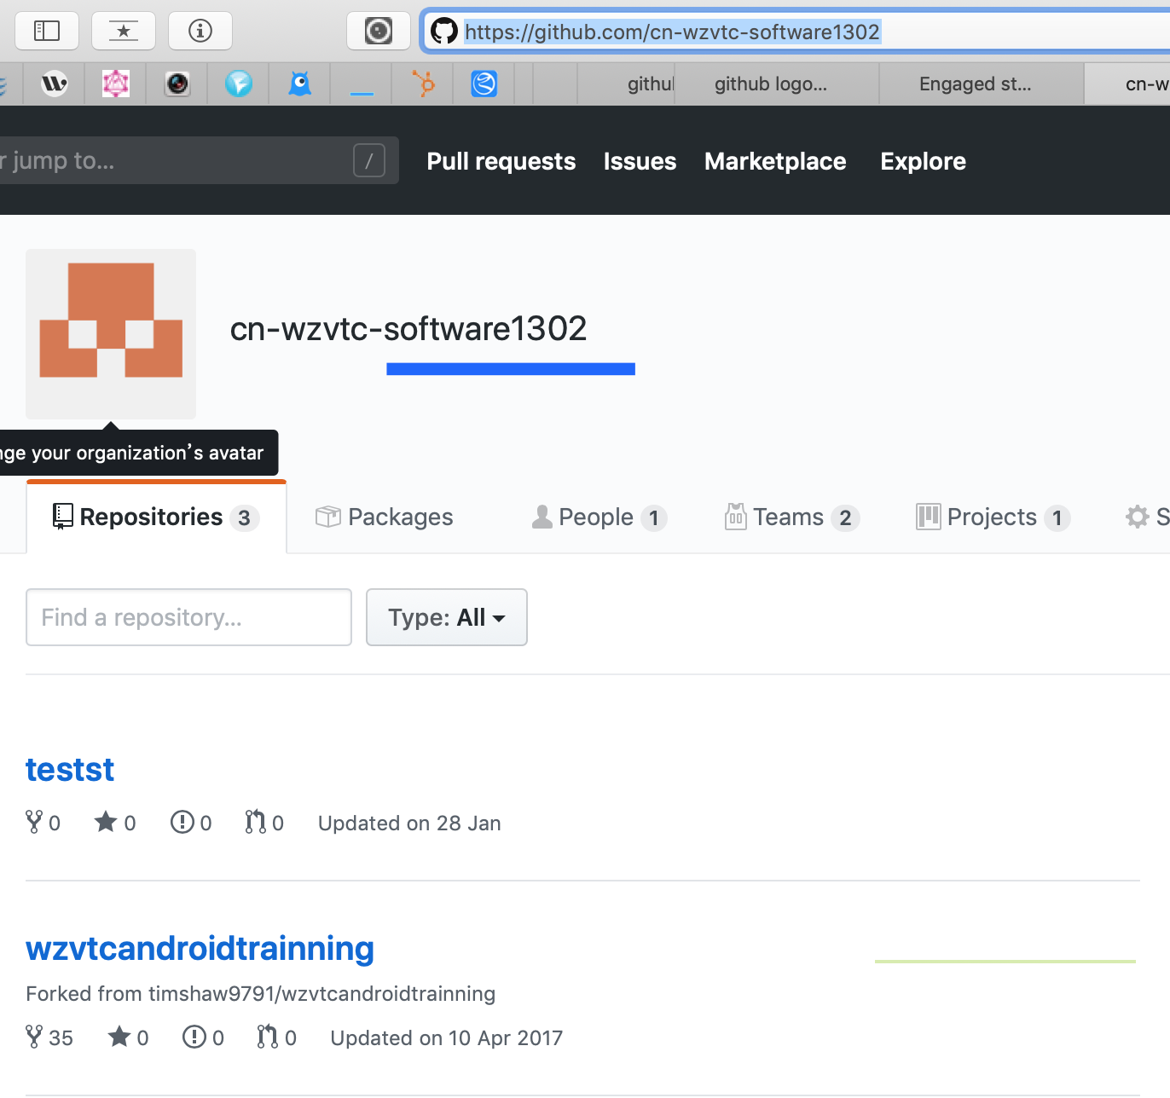
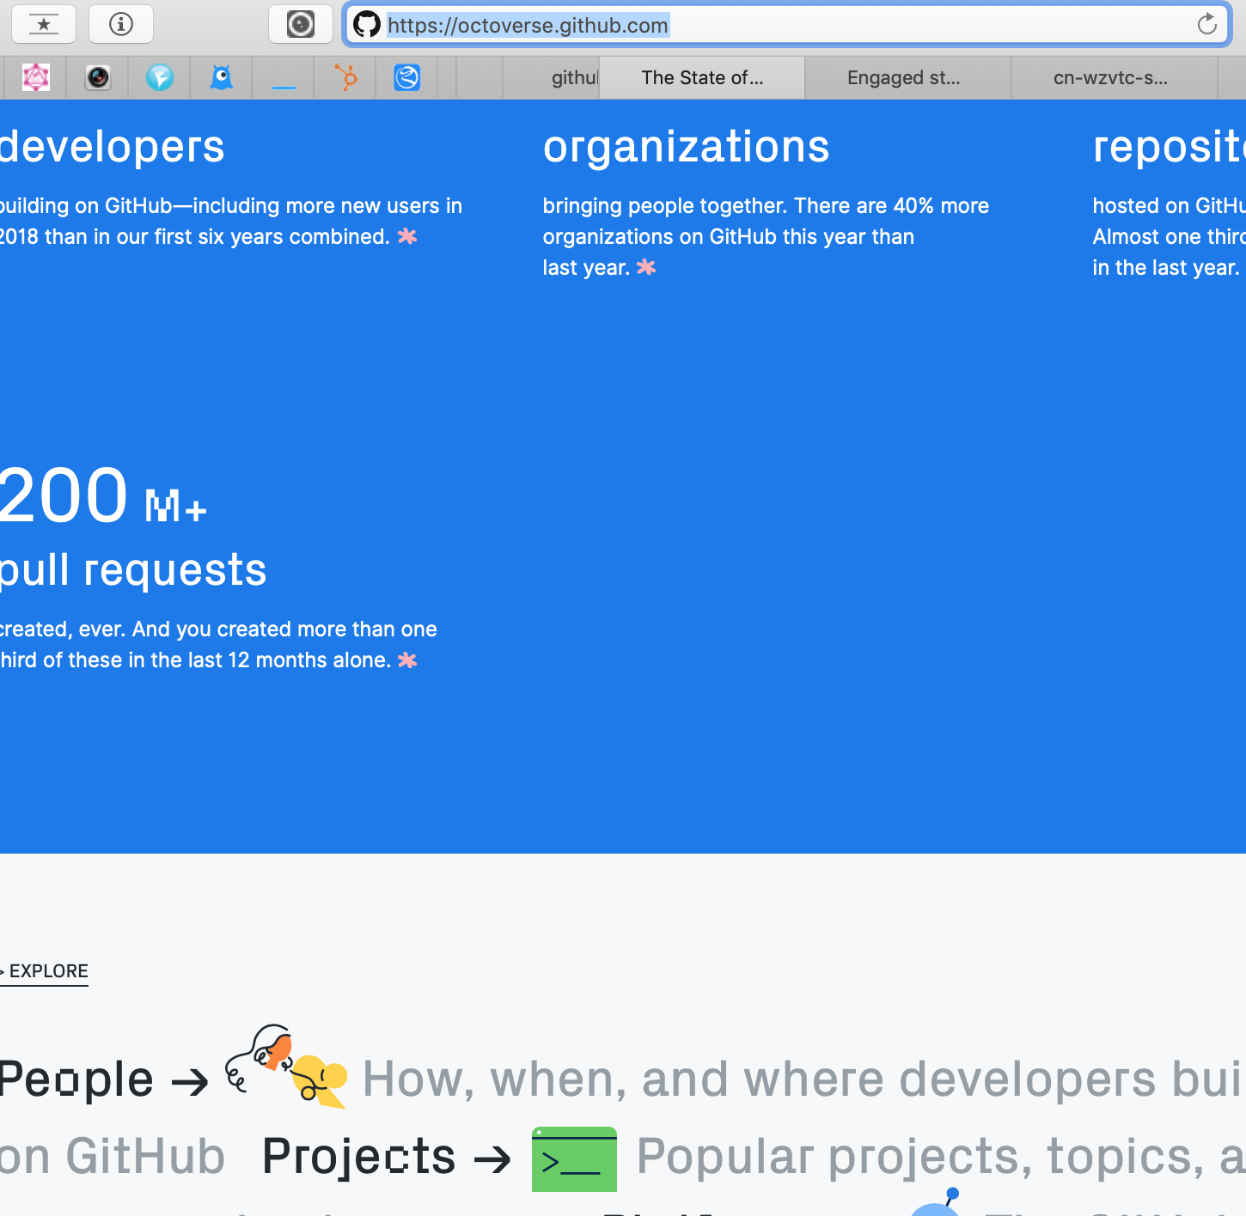
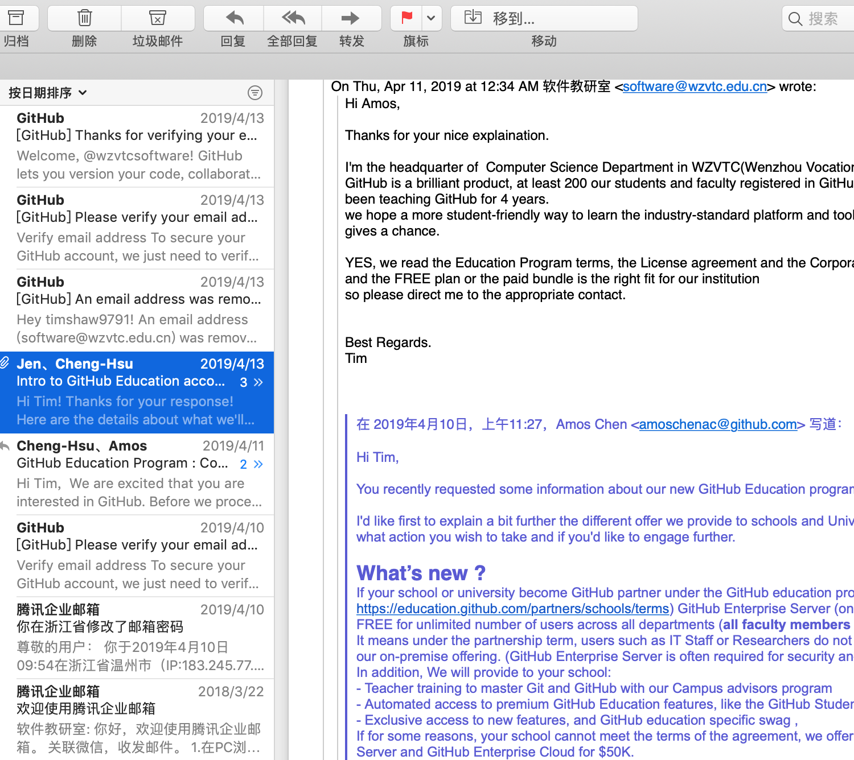
Github与我不得不说的故事

Slide 12
总结
注册了github
使用vscode编辑了个人网站
熟悉了github的基本使用

